Slide 1
Soluções sólidas
Adriana Alves

Slide 2
Variação composicional em minerals Ler Klein (2002) p.90-94
Minerais raramente são substâncias puras. A maioria exibe grande variação ccomposicional
Variação se deve à substitutição (estrutural) de um íon (ou grupo iônico) por outros
Substituição iônica ou solução sólida só se dá entre minerais isoestruturais

Slide 3
Variação composicional em minerais
Solução sólida: estrutura mineral na qual os sítios atômicos são ocupados em proporção variável por 2 ou mais elementos químicos diferentes (ou grupos de elementos)
Exemplos:
Feldspatos – quantidades variáveis de Na⁺, K⁺ e Ca²⁺
2. Olivinas - quantidades variáveis Fe ²⁺ e Mg ²⁺
Essas são conhecidas como séries de solução sólida

Slide 4
Variação composicional em minerais
Fatores que determinam a extensão da solução sólida
1/ Diferença de raio dos elementos que se substituem.
2/ Carga dos elementos envolvidos
3/ Temperatura em que se dá a substituição. Quanto mais alta maior a extensão de solução sólida

Slide 5
Variação composicional em minerais
Substituição acoplada (manutenção do balanço de cargas)
exemplo: 2A²⁺ ~ 1B³⁺ + 1C⁺
two times 2+ ~ 3+ & 1+
exemplo: Fe²⁺ + Ti⁴⁺ for two Al³⁺ in corundum Al₂O₃
Substituição acoplada na natureza ANORTITA
Série dos plagioclásios NaAlSi₃O₈ para CaAl₂Si₂O₈
Na⁺ and Si⁴⁺ por Ca²⁺ and Al³⁺
ALBITA
}
}
5+
5+

Slide 6
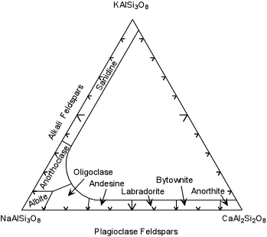
Solução sólida nos feldspatos
Sanidina
Feldspatos alcalinos
Albita
Plagioclásio
Anortita

Slide 7
Variação composicional em minerais
Solução sólida substitucional
Substituição catiônica ou aniônica simples (sem mudança de valência)
Examplos: 1) Rb⁺ por K⁺ na estrutura do KCl
2) Br⁻ por Cl⁻ in KCl
Solução sólida completa em sistemas binários: qdo a substituição se dá no intervalo completo de duas composições (end-members)
Exemplo 1: Série das olivinas (Mg,Fe)₂SiO₄
End-members: fayalita Fe₂SiO₄ and forsterita Mg₂SiO₄
Exemplo 2: Carbonatos de Fe e Man (Mn,Fe)CO₃
End-members: rhodochrosita MnCO₃ and siderita FeCO₃

Slide 8
Variação composicional em minerais
Substituição acoplada limitada
Utilização de sítios atômicos vacantes:
Ca₂Mg₅Si₈O₂₂(OH)₂ for (e.g.tremolita-hornblenda)
(Ca,Na)₂Mg₅Si₆(Si,Al)₂O₂₂(OH)₂
Nesse exemplo, Al³⁺ substitui Si⁴⁺ (na posição tetraédrica) & adicionalmente Na⁺ sódio ocupa um sítio comumente vazio
Arfvedsonita (anfibólio sódico)

Slide 9
Variações composicionais
Solução sólida intersticial
Entre átoms/íons/grupos iônicos existem interstícios or vazios, qdo atómos se alocam nestes substituição intersticial ou solução sólida intersticial
Exemplo: zeólitas - tectossilicatos estrutura aberta, ions grandes e moléculas podem ocupar as cavidades
Exemple 2: Berilo - Be₃Al₂Si₆O₁₈
Silicato com estrutura tubular pode acomodar íons grandes (K⁺, Rb⁺ and Cs⁺)
Fig 3.60: Estrutura do berilo pode acomodar moléculas neutras e.g. H₂O, CO₂

Slide 10
Variações composicionais
Solução sólida por omissão
Ocorre quando um cátion de carga mais alta substitui 2 ou + cátions para manutenção de carga
Exemplo: Pb²⁺ substitui K ⁺ no microclínio (amazonita) KAlSi₃O₈
Pb²⁺ e uma vacância para 2 K⁺
O íon 2+ substitui 2 íons 1mas ocupa apenas um sítio (omissão).
Amazonite

Slide 11
Solução sólida por omissão
Exemplo: Pirrotita Fe_{(1-x)} S com variações na vacância do sítio octaédrico. A estrutura não é completa - defeitos estruturais
Pirrotita

Slide 12
Variação composicional em minerais
Exsolução
Solução sólida entre elementos de raios diferentes é limitada
Sob alta T a substituição é possível. A estrutura se expande e as vibrações dos átomos é grande.
Exemplo: Feldspato de Na e de K
Baixa T: solução sólida limitada pois Na⁺ e K⁺, têm raios 1.18Å e 1.51Å (NC=8) diferença de 28%
Acima de 1000 °C solução é completa

Slide 13
Exsolução
Processo em que um sólido originalmente homogêneo em solução sólida se separa em um (ou+) minerais cristalinos, sem adição ou remoção de material do sistema, i.e, sem mudança da composição global

Slide 14
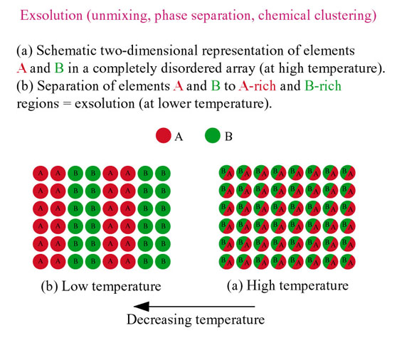
Representação esquemática em 2D dos elementos A e B em completa disordem (sob alta T)
Separação dos elementos A e B em regiões de fase rica em A e fase rica em B = exolução (sob baixa T)
Baixa T
Alta T
Decréscimo de temperatura

Slide 15
Solução sólida nos feldspatos
Exclusivamente por substituição
Substituição simples para feldspatos alcalinos
Substituição acoplada para plagioclásios
‘
Na+
K⁺
Ca²⁺ + Al³⁺ Na⁺ + Si⁴⁺
‘

Slide 16
Feldspatos alcalinos
Plagioclásio
‘
‘
Na¹⁺
K¹⁺
Na¹⁺
Ca²⁺
1,18 Å
1,51 Å
1,18 Å
1,12 Å
≠ 22%
≠ 5%
Teste Razão entre cátions envolvidos

Slide 17
Soluções sólidas incompletas
Gap de miscibilidade

Slide 18
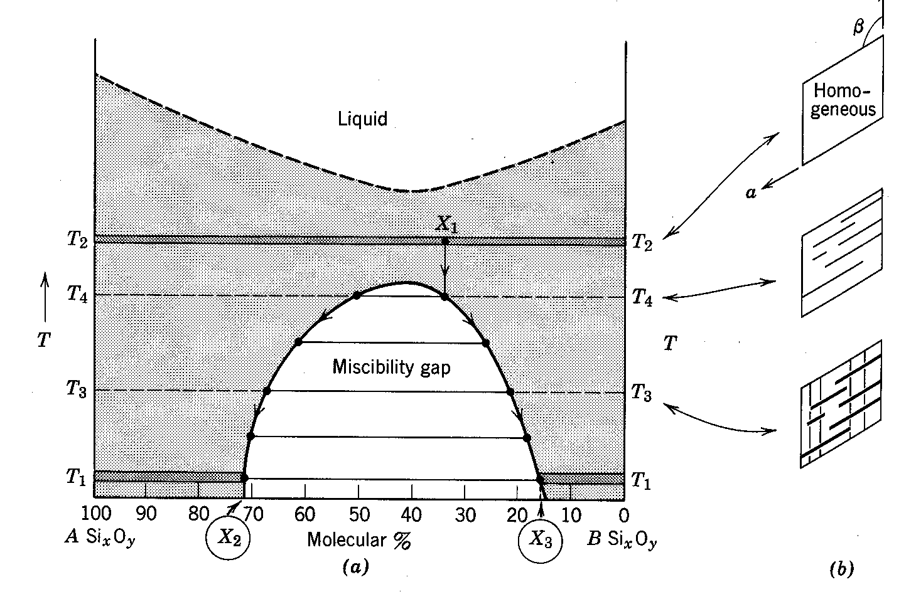
Diagrama genérico

Slide 20
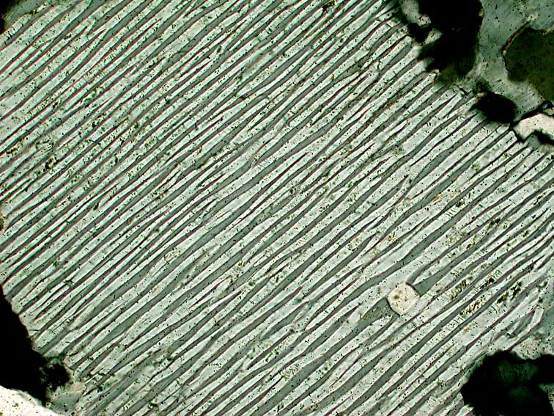
Pertitas
Proporção entre fase lamelar e hospedeira f(X)
Tamanho das lamelas: macropertita, micropertita, criptopertita
Ab
Or

Slide 21
Regra da balança

Slide 22
Exsolução
Plagioclásio (Albita)
(NaAlSi₃O₈)
Microclínio
(feldspato alcalino)
(KAlSi₃O₈)

Slide 23
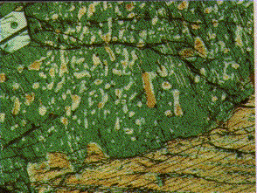
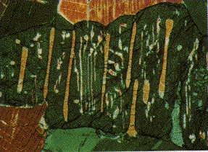
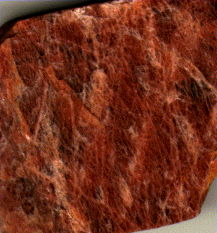
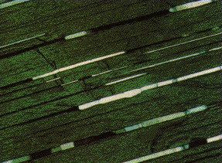
Solução sólida série plagioclásios
PIROXÊNIOS
FELDSPATO

Slide 24
Soluções sólidas completas
Zoneamento composicional

Slide 26
Solução sólida série plagioclásios
Implicações s.s. completa
Se a cristalização se der em equilíbrio o plagioclásio terá composição uniforme e seu teor de An será indicativo da T de cristalização
Se a cristalização se der em desequilíbrio o plagioclásio não terá tempo de se reequilibrar e mostrará composições mais sódicas do núcleo para a borda. É o chamado zoneamento composicional

Slide 27
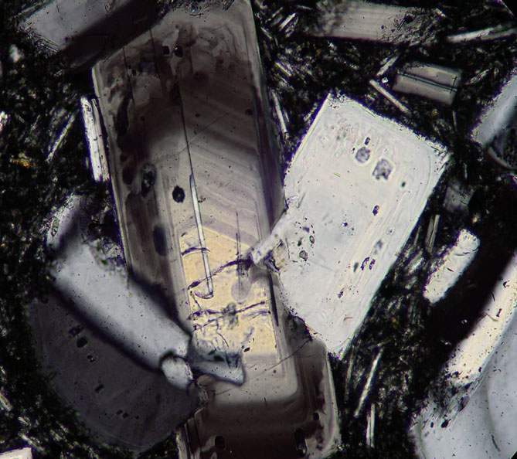

Slide 28
Referências
Klein, C.; Hurlbut, C.S. (1993) Manual of mineralogy, 21ed, New York, John Wiley, 681p.
Deer, W.A.; Howie, R.A. & Zussman (1992) An introduction to the rock-forming minerals. 2 ed. Harlow, Longman, 696p.
Vlach, S. (2002). A classe dos tectossilicatos: guia geral da teoria e exercício. Geologia USP, série didática. 49p. Disponível para download www.geologiausp.igc.usp.br/geologiausp/sd1/lv.php
Perkins, D. & Brady J. Teaching phase equilibria. Pdfs animados. Disponível em www.serc.carleton.edu/research_education/equilibria/
Visualização de estruturas: software crystalmaker, versão demo disponível para download: www.crystalmaker.com

